Slide 1
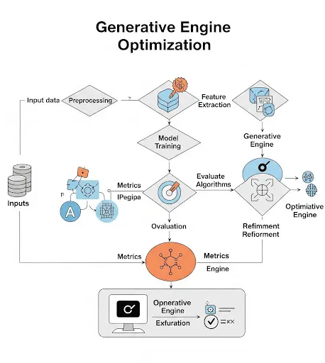
什麼是 GEO？
生成式引擎最佳化完整解析
講師｜賴家榮 SEO 講師・AI 講師

Slide 2
課程大綱
01
02
03
搜尋引擎的演變
什麼是 GEO？
GEO 與 SEO 的差異
從傳統到AI搜尋的歷程
定義、起源與核心概念
目標、策略與衡量指標對比
04
05
06
GEO 的核心策略
實作方法與工具
未來展望
四大實作策略詳解
檢查清單與成效追蹤
趨勢預測與企業準備

Slide 3
01
CHAPTER ONE
搜尋引擎的演變

Slide 4

從傳統搜尋到生成式搜尋
2000s
2023
2025+
傳統搜尋
AI Overview
AI 搜尋時代
10個藍色連結，使用者點擊瀏覽
Google SGE 生成式答案出現
ChatGPT Search、Perplexity 全面崛起
搜尋引擎正經歷自創立以來最大的变革。使用者不再需要點擊 10 個連結來找答案，AI 直接生成完整的回答。這意味著品牌需要從「排名競爭」轉向「被 AI 引用」。

Slide 5
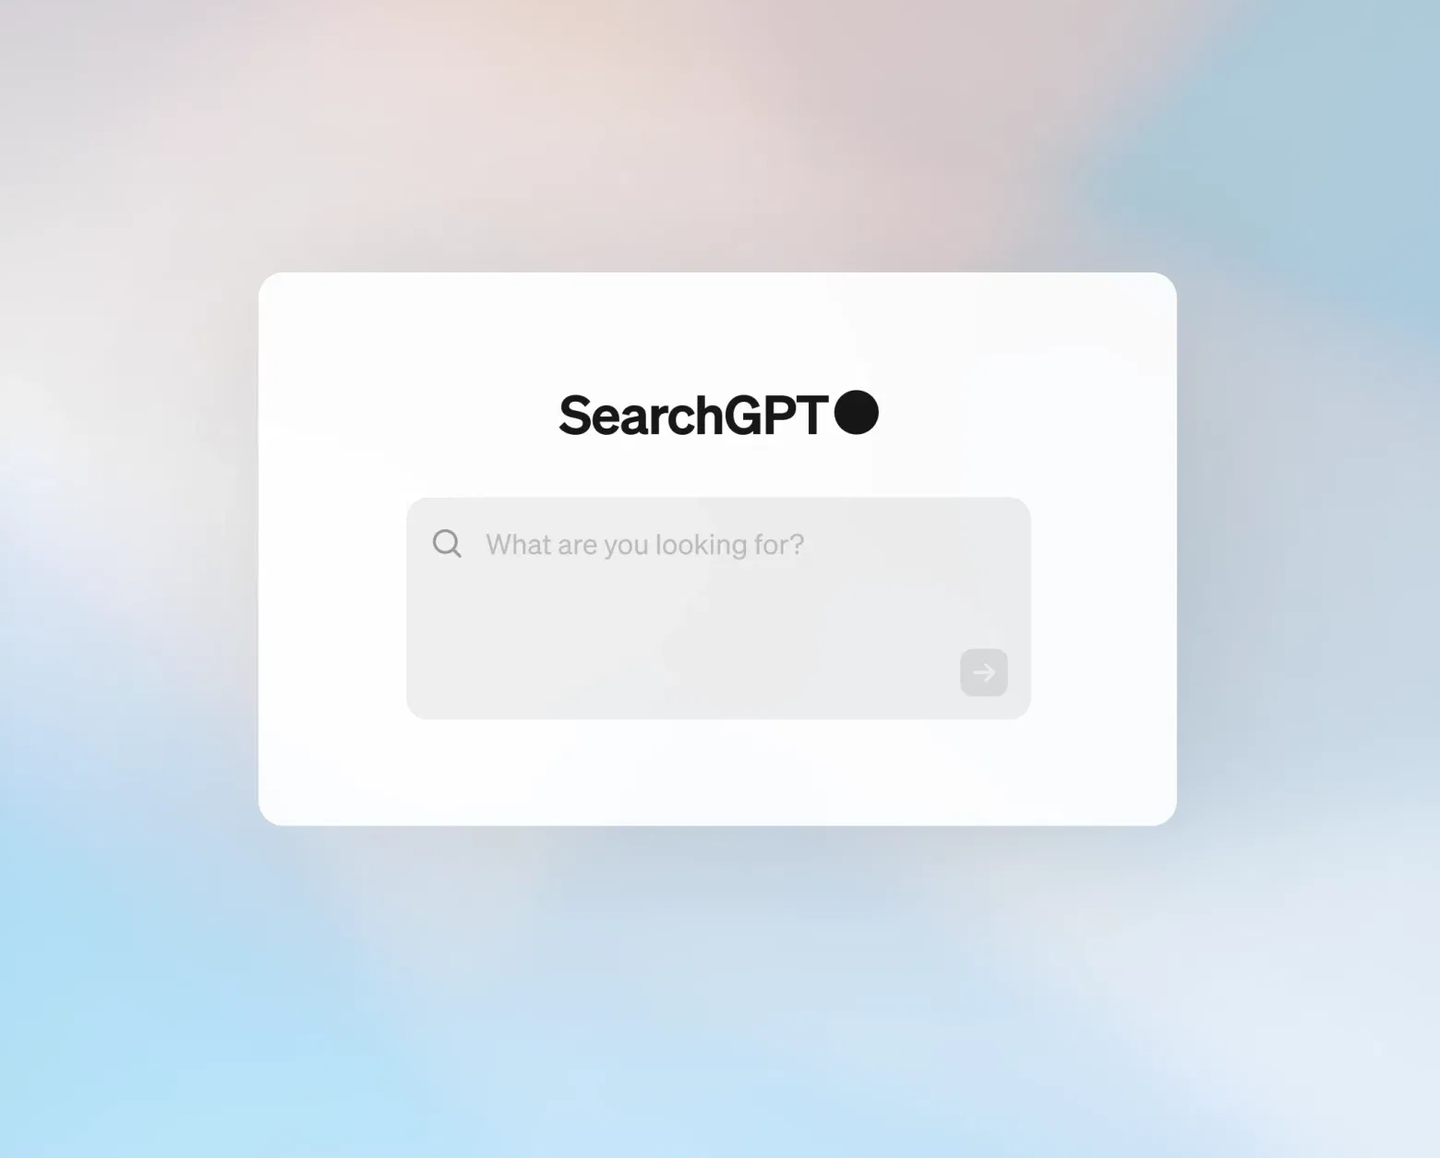



AI 搜尋時代的來臨
ChatGPT 搜尋功能（2024年底推出）
AI 直接回答問題並引用來源
Google AI Overview（全面整合中）
搜尋結果頂部直接顯示 AI 生成的摘要
Perplexity（新世代搜尋工具）
以 AI 為核心的搜尋引擎，直接提供答案
使用者行為正在改變：越來越多使用者直接在 AI 答案中獲取資訊，不再點擊傳統搜尋結果。

Slide 6




傳統 SEO 面臨的四大挑戰
點擊率下降
流量重新分配
AI 答案直接滿足使用者需求，使用者不再需要點擊傳統搜尋結果中的藍色連結。
傳統排名不再保證流量，AI 引用的內容獲得更多曝光機會。
品牌露出方式改變
內容策略需要調整
從排名競爭轉向被 AI 引用，品牌需要以新的方式爭取曝光。
適應 AI 的參考與引用邏輯，內容格式與結構需全面優化。

Slide 7
02
CHAPTER TWO
什麼是 GEO？

Slide 8



GEO 的定義
GEO = Generative Engine Optimization（生成式引擎最佳化）
由 Princeton 大學研究團隊於 2023 年提出，目標是讓品牌內容被 AI 搜尋引擎引用與推薦。
起源
目標
核心概念
Princeton University 與 Georgia Tech 聯合研究，發表於 2023 年 11 月。
讓品牌內容出現在 AI 生成的答案中，而非僅僅是搜尋結果的藍色連結。
優化內容以出現在 AI 生成的答案中，建立可信度與權威性。

Slide 9
GEO 研究的關鍵發現
30-40%
4x
2x
可見度提升
引用機率
信任度提升
GEO 策略可使品牌在 AI 搜尋中的可見度提升 30-40%
包含權威引用與統計數據的頁面，被 AI 引用機率提升 4 倍
專業術語與明確觀點可顯著提升 AI 對內容的信任度
原始研究：Aggarwal et al. (2023) "Generative Engine Optimization" — arxiv.org/abs/2311.09735

Slide 10



GEO 的三大核心要素
可信度
權威性
清晰表達
提供可靠、可驗證的資訊，包含具體數據、事實陳述與可追溯的來源。
引用權威來源，建立專業形象，獲得業界認可與反向連結支持。
使用明確、結構化的語言，便於 AI 提取關鍵資訊並準確引用。

Slide 11




AI 搜尋引擎如何選擇引用來源
權威性評估
內容獨特性與價值
分析頁面的反向連結數量、域名信任度、網域年齡等指標，判斷網站的整體權威程度。
評估內容是否提供獨創觀點、原始數據或深度分析，而非單純複述既有資訊。
資訊新鮮度與準確性
結構易於提取
檢查內容的發布時間、更新頻率與事實準確性，優先引用最新且準確的資訊。
判斷內容結構是否清晰、標題層次是否明確，便於 AI 快速提取關鍵資訊。

Slide 12
03
CHAPTER THREE
GEO 與 SEO 的差異

Slide 13
SEO 與 GEO 的目標差異
SEO 的目標
GEO 的目標
讓網頁出現在搜尋結果前十名的藍色連結
透過技術優化、內容創作與反向連結提升排名
衡量指標：排名位置、自然流量、點擊率
讓內容被 AI 引用的回答中提及
透過權威性、數據引用與結構優化被 AI 選中
衡量指標：AI 引用次數、品牌提及率
兩者關係：互補而非取代
成功的數位策略需要同時佈局 SEO 與 GEO

Slide 14
SEO vs GEO 比較表
比較維度 | SEO | GEO
主要目標 | 搜尋結果排名 | 被 AI 引用與推薦
核心策略 | 技術優化 + 內容 + 連結 | 權威性 + 數據 + 結構化
衡量指標 | 排名、流量、點擊率 | AI 引用次數、品牌提及率
時間框架 | 3-6 個月見效 | 1-3 個月即可觀察
技術重點 | 網站技術、關鍵字、連結 | 內容可信度、結構、引用

Slide 15
為什麼需要同時做好 SEO 與 GEO？
傳統搜尋仍佔多數
AI 搜尋快速成長
80%+ 使用者仍使用傳統搜尋
AI 搜尋引擎仍以傳統搜尋結果為基礎訓練
AI 搜尋比例持續增長中
年輕世代更傾向使用 AI 搜尋工具
SEO 確保在傳統搜尋中的基本曝光，是品牌數位存在的基礎。
GEO 確保在新興 AI 搜尋管道中的品牌露出，是未來競爭的關鍵。
雙軌策略確保最大曝光機會 —— 同時覆蓋傳統搜尋與 AI 搜尋兩大管道

Slide 16
04
CHAPTER FOUR
GEO 的核心策略

Slide 17
策略一：建立品牌權威
1
在高權威網站發表專家文章
TechCrunch、Forbes、Medium 等平台的專欄文章
2
參與業界活動與會議
演講、研討會、線上工作坊提升專業形象
3
建立完整的線上品牌形象
LinkedIn、個人部落格、社群媒體的一致性經營
4
獲得權威網站的反向連結
高品質反向連結同時提升傳統 SEO 與 GEO 權威度

Slide 18

策略二：提供原始數據與研究
AI 引用內容類型分佈
發布獨家的市場研究報告
包含具體統計數字與數據
AI 更傾向引用有數據支持的內容
實作案例
發布「2026年台灣電商趨勢報告」，包含市場規模數據、消費者行為分析、平台比較等原始數據，大幅提升品牌在 AI 搜尋中的引用機率。

Slide 19

策略三：結構化內容格式
AI 易於提取的格式特徵
範例：問答式段落結構
清晰的標題層次（H1-H4）
Q：什麼是 GEO？
A：GEO 是生成式引擎最佳化，是一種讓品牌內容被 AI 搜尋引擎引用與推薦的策略。
以問答形式呈現內容
Q：GEO 與 SEO 有何不同？
使用表格、清單、步驟說明
A：SEO 優化搜尋排名，GEO 優化 AI 引用。兩者互補，需同時佈局。
提供簡潔的摘要段落

Slide 20




策略四：引用權威來源
在內容中引用學術研究、官方報告，標註數據來源與出處，可大幅提升 AI 對內容的信任度。
學術研究
官方報告
權威媒體
引用大學論文、期刊研究，標註作者與年份
引用政府統計、產業報告、官方數據
引用知名媒體報導與專家訪談
AI 更信任有明確來源的內容。每次引用都標註「根據 XXX 研究（2025）」，不僅提升可信度，也讓 AI 更容易驗證資訊的準確性。

Slide 21
05
CHAPTER FIVE
實作方法與工具

Slide 22

GEO 實作檢查清單
內容包含具體數據與統計
引用至少 2-3 個權威來源
數據是 AI 引用的首選內容類型
學術研究、官方報告或權威媒體
使用結構化格式
包含明確的品牌名稱與關鍵字
標題層次、清單、表格、問答格式
AI 需要明確識別品牌與主題
確保內容準確且可驗證
定期更新內容保持新鮮度
錯誤資訊會嚴重損害品牌可信度
AI 偏好引用最新、最準確的資訊

Slide 23
內容格式優化技巧
避免的寫法
推薦的寫法
「SEO 是一種很重要的行銷方式，很多人都會用到，它對網站很有幫助。」
← 過於模糊、缺乏具體資訊
「SEO（搜尋引擎最佳化）可提升網站在 Google 的自然排名。根據 Ahrefs 研究，排名第一的頁面平均獲得 31.7% 的點擊率。」
← 明確定義 + 具體數據
「很多人說這樣做比較好，但也不一定。」
← 主觀表述、缺乏依據
「根據 Google Search Central（2025），結構化資料可提升搜尋結果中的視覺效果。」
← 引用權威來源 + 年份標註
一大段沒有標題與段落的文字牆
← AI 難以提取關鍵資訊
H1 標題 → 摘要段落 → 分點說明
← 結構清晰，AI 易於提取

Slide 24






GEO 成效追蹤方法
ChatGPT 搜尋測試
Perplexity 引用檢查
Google AI Overview
頻率記錄
搜尋品牌相關問題，記錄是否被引用
查看 AI 如何引用你的內容為來源
檢查品牌是否被 AI 摘要提及
定期記錄品牌被提及的頻率與情境
建立每月追蹤表，記錄在 ChatGPT、Perplexity、Google AI Overview 中的品牌露出情況，比較 GEO 策略實施前後的變化趨勢。

Slide 25





實用工具推薦
ChatGPT / Claude
測試品牌在 AI 對話中的露出情況與引用品質
Perplexity
查看 AI 搜尋如何引用你的內容為資訊來源
Google AI Overview
檢查品牌是否被 Google 的 AI 摘要提及
Ahrefs / SEMrush
追蹤傳統 SEO 指標作為雙軌策略的基礎數據
Similarweb / Bright Data
監測 AI 搜尋流量的變化趨勢與來源分析

Slide 26
06
CHAPTER SIX
未來展望

Slide 27



GEO 的發展趨勢
近期（2025-2026）
中期（2026-2028）
遠期（2028+）
AI 搜尋工具持續進化，Google AI Overview 覆蓋範圍擴大，更多使用者開始使用 AI 搜尋。
多模態搜尋（文字+圖片+影片）成為主流，個人化 AI 答案根據使用者偏好調整。
即時更新與動態引用，AI 搜索引擎成為主要的資訊入口，傳統搜尋比例持續下降。
品牌需立即佈局 GEO
內容需涵蓋多格式
GEO 成為核心能力
優化現有內容，建立基礎權威。
文字、圖片、影片皆需優化結構。
GEO 將成為行銷團隊的必備技能。

Slide 28




企業應如何準備
立即開始佈局 GEO 策略
培訓團隊了解 AI 搜尋機制
不要等待 AI 搜尋成為主流才行動，現在就開始優化現有內容的結構與權威性。
讓內容團隊理解 AI 如何選擇與引用來源，調整寫作方式。
建立原創數據與研究能力
持續監測與調整策略
發布產業報告、市場數據，建立品牌在特定領域的數據權威地位。
每月追蹤品牌在 AI 搜尋中的露出情況，根據數據持續優化。

Slide 29

總結與行動清單
GEO 是 SEO 的自然延伸，不是取代 —— 兩者需要互補並存
立即行動
中期目標
長期願景
優化現有內容格式與結構，加入問答段落與數據引用。
建立品牌權威，發布原創數據與研究報告。
成為 AI 搜尋引擎的首選引用來源。

Slide 30


參考資源
Princeton GEO 研究論文 — arxiv.org/abs/2311.09735
Aggarwal et al. "Generative Engine Optimization" (2023)
Google Search Central — developers.google.com/search
Google 官方搜尋文件與 AI Overview 指南
ChatGPT 搜尋功能官方說明 — openai.com
了解 ChatGPT 搜尋的運作機制與引用邏輯
Perplexity 官方資源 — perplexity.ai/help
了解 Perplexity 如何選擇與呈現資訊來源

Slide 31

感謝聆聽
講師｜賴家榮 SEO 講師・AI 講師

